Slide 1
7.3 数字签名与鉴别
数字签名：
数字签名必须保证以下三点：
(1) 接收者能够核实发送者对报文的签名；
(2) 发送者事后不能抵赖对报文的签名；
(3) 接收者不能伪造对报文的签名。
数字签名的方法
  常规密钥算法
  公开密钥算法

Slide 2
秘密密钥算法的数字签名
A,K
A
(B,R
A
,t,P)
A
CA
B
K
B
(A,R
A
,t,P,K
CA
(A,t,P))
CA—值得信赖的中央权威机构（Central Authority）
K_{A}—CA和A的共享密钥，同K_{B}
K_{CA}—只有CA自己知道的密钥
P—A向B发送的一个签名的报文
t—时间戳。t和R_{A}的作用：防止重放攻击
R_{A}—A选择的一个随机数，同R_{B}

Slide 3
公开密钥算法的数字签名
发送者 A
接收者 B
X
D_{SK}(X)
X
D
E
SK
PK
用秘密密钥
进行签名
用公开密钥
核实签名

Slide 4
数字签名的实现
B 用已知的 A 的公开加密密钥得出 E_{PKA}(D_{SKA}(X)) = X。因为除 A 外没有别人能具有 A 的解密密钥 SKA，所以除 A 外没有别人能产生密文 D_{SKA}(X)。这样，B 相信报文 X 是 A 签名发送的。
若 A 要抵赖曾发送报文给 B，B 可将 X 及D_{SKA}(X)出示给第三者。第三者很容易用 PKA去证实 A 确实发送 X 给 B。反之，若 B 将 X 伪造成 X‘，则 B 不能在第三者前出示D_{SKA}(X’)。这样就证明了 B 伪造了报文。

Slide 5
具有保密性的数字签名
发送者 A
接收者 B
密文
X
D_{SKA}(X)
E_{PKB}(D_{SKA}(X))
D_{SKA}(X)
X
D
E
D
E
SKA
PKB
SKB
PKA
用秘密密钥
签名
用公开密钥
加密
用秘密密钥
解密
用公开密钥
核实签名

Slide 6
报文鉴别 (message authentication)：
作用：
  报文鉴别使得通信的接收方能够验证所收到的报文（发送者和报文内容、发送时间、序列等）的真伪。
方法：
  使用加密就可达到报文鉴别的目的。
  但在网络的应用中，许多报文并不需要加密。应当使接收者能用很简单的方法鉴别报文的真伪。

Slide 7
报文摘要MD
MD(Message Digest)
  将可变长度的报文作为单向散列函数的输入，得到一个固定长度的MD(M)。
单向散列函数须满足的条件
  对于任何给定的报文M，容易计算MD(M)。-单向
  给定MD(M)，计算M是不可行的。-不可逆
  不可能产生出具有相同MD的两个不同的报文。
    即不存在M1≠ M2,而MD(M1)=MD(M2)。-抗冲突

Slide 8
抗冲突
两种抗冲突类型：
  任给一个报文摘要值 x，若想找到一个报文 y 使得 H(y) = x，则在计算上是不可行的。
    -弱抗冲突
  若想找到任意两个报文 x 和 y，使得：
  H(x) = H(y)，则在计算上是不可行的。
  -强抗冲突

Slide 9
报文摘要 MD
(Message Digest)
发送端将报文 m 经过报文摘要算法运算后得出固定长度的报文摘要 H(m)。然后对 H(m) 进行加密，得出E_{K}(H(m))，并将其追加在报文 m 后面发送出去。
接收端将 E_{K}(H(m)) 解密还原为 H(m)，再将收到的报文进行报文摘要运算，看得出的是否为此 H(m)。
  如不一样，则可断定收到的报文不是发送端产生的。
报文摘要的优点就是：仅对短得多的定长报文摘要 H(m)进行加密比对整个长报文 m 进行加密要简单得多。
M 和 E_{K}(H(m)) 合在一起是不可伪造的，是可检验的和不可抵赖的。

Slide 10
SHA-1
Secure Hash Algorithm
SHA由NIST & NSA于1993年设计，1995年修订为SHA-1。
使用DSA签名的US标准
  FIPS 180-1 1995, RFC3174
  注意：算法是SHA,标准是SHS。
产生160位的散列值
目前推荐的散列函数。

Slide 11
SHA-1*
填充数据至448 mod 512
附加64位的报文长度字段
初始化5个字(160-位)的缓冲区(A,B,C,D,E)
  (67452301,efcdab89,98badcfe,10325476,c3d2e1f0)
处理过程
  使用混合和移位把16个字扩充为80个字。
  对报文块和缓冲区执行4步20个位操作。
  输出值相加构成新的缓冲区。

Slide 12
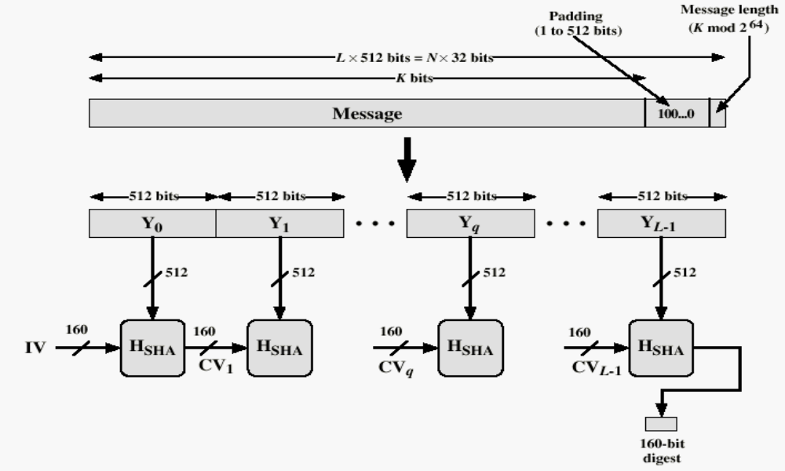
SHA-1*

Slide 13
其他散列函数*
MD5 报文摘要
  RFC 1321 by Ron Rivest
  128位报文摘要
  由于处理机的速度提高，安全性值得怀疑
RIPEMD-160
  欧洲提出的标准
  产生160 位摘要
  以512位为一个分组进行处理

Slide 14
报文摘要的实现
发端
收端
明
文
M
明
文
M
发送
明
文
M
收端算出的
报文摘要
H
密钥
K
密钥
K
比较
（是否一致？）
经过报文
摘要运算 H
MD
加密的报文摘要
附加在明文后面
MD
得出报文摘要
加密的报文摘要
得出解密的报文摘要

Slide 15
数字签名-报文摘要MD
A
P, D
(MD(P))
B
A
步骤：
将报文P的散列值MD（P）用A的私钥D_{A}加密，同P一起发送给B。
B接收报文P，并用A的公钥还原出MD（P）后，保存在安全的地方，以作为签名依据。

